Slide 1

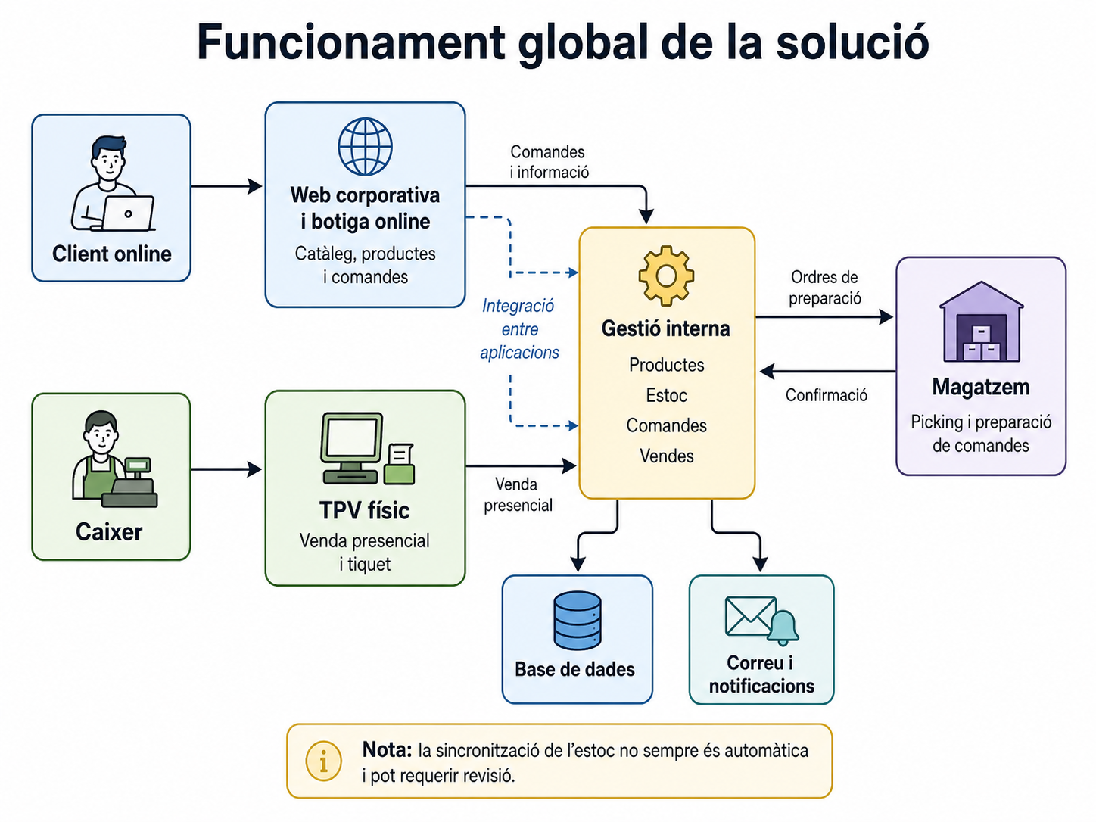
JOVECO
Disseny i implementació d’una solució digital per al supermercat
Botiga online · gestió interna · infraestructura de xarxa
Adrià Cabrera Martínez
Sistemes Microinformàtics i Xarxes · INS Palamós
Curs 2025–2026
Presentació oral del projecte
JOVECO · Portada
01
Notes:
Presento JOVECO, un projecte per modernitzar un supermercat de proximitat combinant web, botiga online, ERP i xarxa.

Slide 2
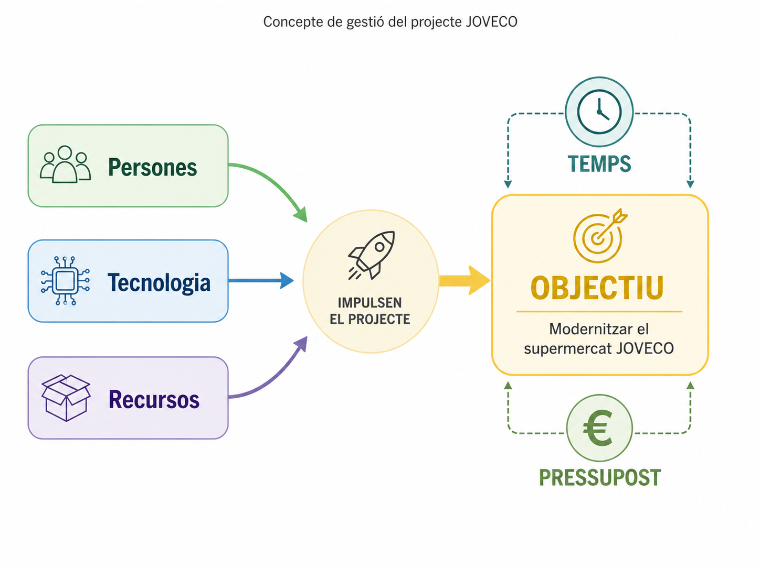
Introducció
02
Recorregut de la presentació
Explicaré el projecte de menys a més: necessitat, solució, desplegament i resultats.
1
Context
Punt de partida i necessitat
2
Abast
Objectius i límits
3
Solució
Casos d’ús i capes tècniques
4
Implementació
Web, WooCommerce, Dolibarr i xarxa
5
Resultats
Validació, aprenentatges i millores
Slides 22–23 are in English
JOVECO · Introducció
02
Notes:
Aquesta és la ruta que seguiré. La idea és que el tribunal entengui no només què he fet, sinó per què ho he fet així.

Slide 3
03
1. Context i situació inicial
D’un negoci agrícola tradicional a un supermercat digital
El punt de partida és un negoci de proximitat amb gestió manual i sense presència online.
JOVECO · Presentació
03
Notes:
El context és un negoci agrícola tradicional que fa venda directa i necessita créixer sense perdre el valor de proximitat.

Slide 4
1. Context i situació inicial
04
Quina necessitat es vol cobrir?
Situació inicial
Venda directa i processos manuals
Problema
Estoc difícil de controlar i poca presència online
Valor aportat
Més organització, control i base per créixer
Mercat municipal
Botiga física
Botiga online
Gestió interna
La solució ha de reduir feina manual, centralitzar informació i donar una imatge més professional al client.
JOVECO · Context
04
Notes:
El valor no és només fer una pàgina web. És ordenar la gestió de productes, vendes i comandes.

Slide 5
2. Abast i objectius
05
Objectiu general i objectius específics
Objectiu general
Crear una pàgina web i una botiga online.
Millorar la gestió de productes i estoc.
Facilitar venda presencial amb TPV i tiquet.
Organitzar comandes online i picking.
Definir xarxa, seguretat i backups.
Documentar el projecte per futures ampliacions.
Modernitzar el funcionament de JOVECO amb una base digital per gestionar vendes, productes, estoc i comandes.
Idea clau: primer una base funcional i documentada; després, possibles ampliacions.
JOVECO · Objectius
05
Notes:
Aquí deixo clar què busca el projecte i evito que es vegi com una suma d’eines sense relació.

Slide 6
2. Abast i objectius
06
Què inclou i què queda fora
Inclou la fase 1
Fora de l’abast / fase futura
Presència digital i botiga online
Gestió interna amb ERP
Venda física i TPV
Magatzem i preparació de comandes
Xarxa del local, seguretat i backups
Sensors reals als camps
IoT agrícola
Reg intel·ligent
Connexió avançada cultiu-web
Automatització completa de l’estoc
Base digital
Operativa diària
Millores futures
JOVECO · Abast
06
Notes:
És important remarcar que no tot es fa en aquesta fase. L’abast és una primera base realista.

Slide 7
07
3. Anàlisi funcional
Tres casos d’ús per entendre el sistema
Primer s’explica el procés; després es justifica la tecnologia que el fa possible.
JOVECO · Presentació
07
Notes:
Aquest apartat fa de pont entre el negoci i la solució tècnica.

Slide 8
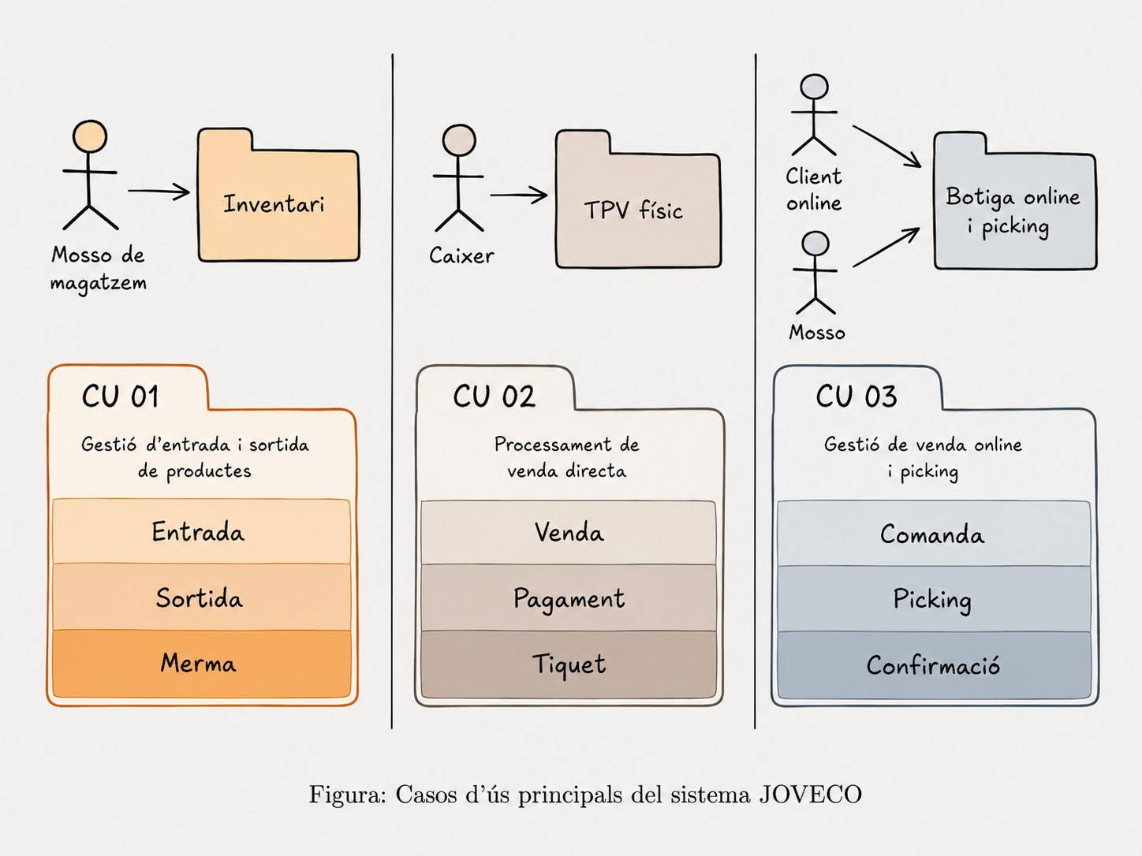
3. Casos d’ús principals
08
Els processos clau de JOVECO
Inventari: entrada, sortida i merma de productes.
TPV físic: venda, pagament i tiquet.
Venda online: comanda, picking i confirmació.
Cada procés té actors, flux principal, alternatives i postcondicions.
Aquests casos d’ús justifiquen les eines escollides després.
JOVECO · Casos d’ús
08
Notes:
El diagrama resumeix els tres processos principals i evita entrar encara en detalls tècnics.

Slide 9
3. Casos d’ús principals
09
Cas d’ús 1 · Inventari
Accés del mosso
Escaneig o codi manual
Entrada / sortida / merma
Estoc actualitzat
Controla productes, lots, origen i caducitat.
Permet registrar mercaderia nova o sortides.
La merma evita vendre producte defectuós.
Postcondició: moviment registrat i estoc actualitzat.
Component principal
Dolibarr
Productes + estoc
JOVECO · Inventari
09
Notes:
Aquest és el cas d’ús que més justifica Dolibarr i el control d’estoc.

Slide 10
3. Casos d’ús principals
10
Cas d’ús 2 · Venda directa amb TPV
Caixer inicia sessió
Escaneja productes
Cobra
Genera tiquet
Venda registrada
Representa la venda física del supermercat.
Pot funcionar amb productes escanejats o introduïts manualment.
El sistema ha de registrar la venda i generar comprovant.
La xarxa del TPV ha d’estar separada de la Wi-Fi pública.
TPV físic
Venda + pagament + tiquet
JOVECO · TPV
10
Notes:
Aquí es connecta la part funcional amb la necessitat de xarxa segura i dispositius físics.

Slide 11
3. Casos d’ús principals
11
Cas d’ús 3 · Venda online i picking
Client compra
Comanda registrada
Magatzem rep avís
Picking
Confirmació
WooCommerce recull la comanda online.
El magatzem prepara els productes físicament.
El correu de logística pot rebre avisos de nova comanda.
La sincronització d’estoc és funcional però millorable.
Web + ERP + correu
Comandes i preparació
JOVECO · Venda online
11
Notes:
Aquest és el procés on més es veu la integració entre web, ERP, correu i magatzem.

Slide 12
12
4. Solucions tècniques
De casos d’ús a capes funcionals
La tecnologia s’ha triat per donar resposta als processos del supermercat.
JOVECO · Presentació
12
Notes:
No és una llista d’eines perquè sí: cada eina ve d’una necessitat del sistema.

Slide 13
4. Solucions tècniques
13
Descomposició tècnica per capes
Aplicacions
WordPress · WooCommerce · Dolibarr · DoliWoo
Serveis
Hosting · BD MySQL · correu · passarel·la
Sistema operatiu
Entorn cloud + dispositius locals
Xarxa
Router · firewall · switch · VLANs · APs
Capa física
TPV · PDA · lector QR · NAS · cablejat
Aquesta estructura evita barrejar processos amb tecnologia i ajuda a justificar cada decisió.
JOVECO · Capes tècniques
13
Notes:
A partir d’aquestes capes desenvolupo cada cas d’ús i puc justificar per què he triat cada eina.

Slide 14
4. Solucions tècniques
14
Eines principals i justificació
WordPress
Base per publicar la web i gestionar contingut.
WooCommerce
Botiga online amb productes, categories i comandes.
Dolibarr
ERP per productes, estoc, tercers i processos interns.
Dinahosting
Hosting amb autoinstal·lables, BD i correu corporatiu.
DoliWoo / REST API
Intent de connexió entre botiga i gestió interna.
Decisió pràctica: començar amb eines accessibles i autoinstal·lables per centrar el projecte en configuració, integració i documentació.
JOVECO · Eines
14
Notes:
La decisió de Dinahosting i autoinstal·lables redueix complexitat inicial, però també ha portat limitacions.

Slide 15
15
5. Integració i interacció
Com treballen juntes les parts del sistema
Client, web, TPV, ERP, base de dades, correu i magatzem formen una solució única.
JOVECO · Presentació
15
Notes:
La integració és un dels punts forts de la presentació perquè mostra el sistema complet.

Slide 16
5. Integració i interacció
16
Funcionament global de la solució
El client online entra a la web i compra productes.
WooCommerce registra la comanda i envia informació.
Dolibarr dona suport a productes, estoc i gestió interna.
El magatzem prepara la comanda i confirma el procés.
El correu serveix per notificacions i avisos operatius.
Limitació real: la sincronització d’estoc no queda completament automatitzada.
JOVECO · Integració
16
Notes:
Aquest diagrama és clau per explicar que no són eines separades, sinó una solució amb fluxos de dades.

Slide 17
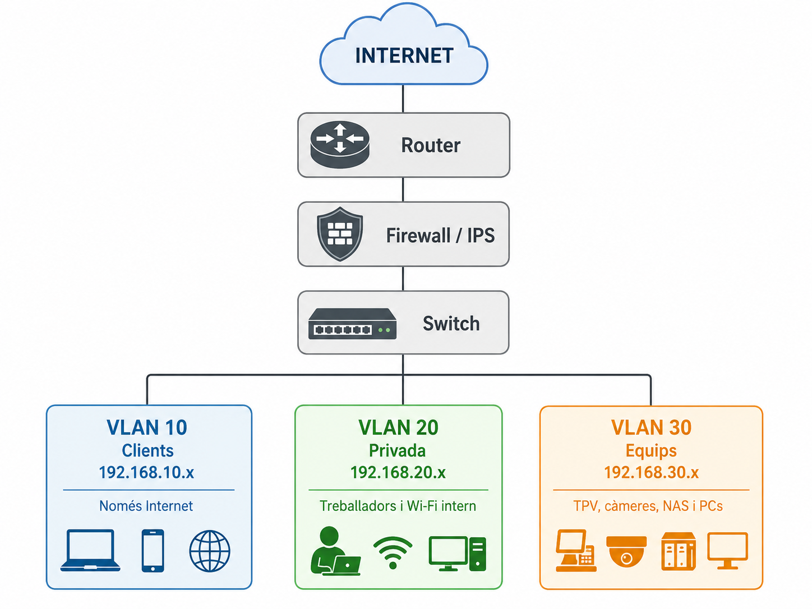
5. Integració i interacció
17
Xarxa, seguretat i continuïtat
Disseny de xarxa
VLAN 10: Wi-Fi clients, només Internet.
VLAN 20: Wi-Fi privada per treballadors i PDA.
VLAN 30: equips crítics: TPV, NAS, càmeres i PCs.
Firewall/IPS per controlar trànsit entre xarxes.
Continuïtat del servei
Backups 3-2-1: hosting, NAS i correu.
Control d’accessos per rols.
Cookies/RGPD i protecció antispam.
JOVECO · Xarxa
17
Notes:
Aquí l’important és justificar la separació entre clients, treballadors i equips interns.

Slide 18
18
6. Planificació del projecte
Fases, fites i tasques
El projecte s’ha organitzat perquè cada fase prepari la següent.
JOVECO · Presentació
18
Notes:
La planificació mostra que el projecte no és improvisat, sinó que segueix una evolució clara.

Slide 19
6. Planificació del projecte
19
Fases del Gantt i evolució del treball
1.0
1.1
1.2
1.3
1.4
1.5
Planificació
Infraestructura
Software
Funcional
Seguretat
Tancament
Context, abast i casos d’ús
Hosting, xarxa i equips
Web, WooCommerce i ERP
Inventari, TPV i picking
Backups, accessos i proves
Memòria, guia i presentació
Les fites marquen quan cada bloc queda acabat: planificació, infraestructura, software, configuració funcional, seguretat i tancament.
JOVECO · Planificació
19
Notes:
No cal llegir el Gantt complet: explico les fases i com una prepara la següent.

Slide 20
20
7. Desenvolupament i implementació
Web demo i funcionalitat PHP
Una demo senzilla per demostrar HTML, CSS, PHP i base de dades.
JOVECO · Presentació
20
Notes:
Aquesta part és important perquè mostra desenvolupament propi, no només configuració d’eines.

Slide 21
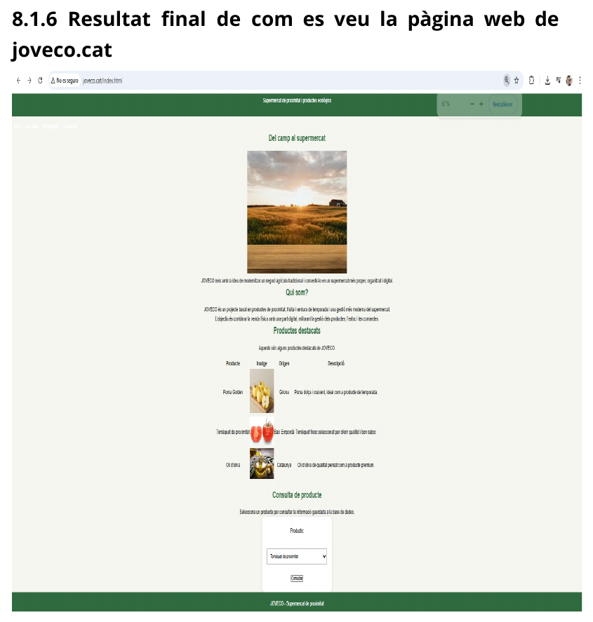
7. Desenvolupament i implementació
21
Pàgina web pròpia de JOVECO
Fitxers del projecte
index.html: estructura de la pàgina.
style.css: colors, marges, imatges i taules.
consulta.php: consulta la base de dades.
img/: logotip i imatges del projecte.
Criteri de disseny: codi senzill, fàcil d’entendre i defensable.
JOVECO · Web demo
21
Notes:
La web demo no substitueix WooCommerce. És una prova de desenvolupament propi amb HTML, CSS i PHP.

Slide 22
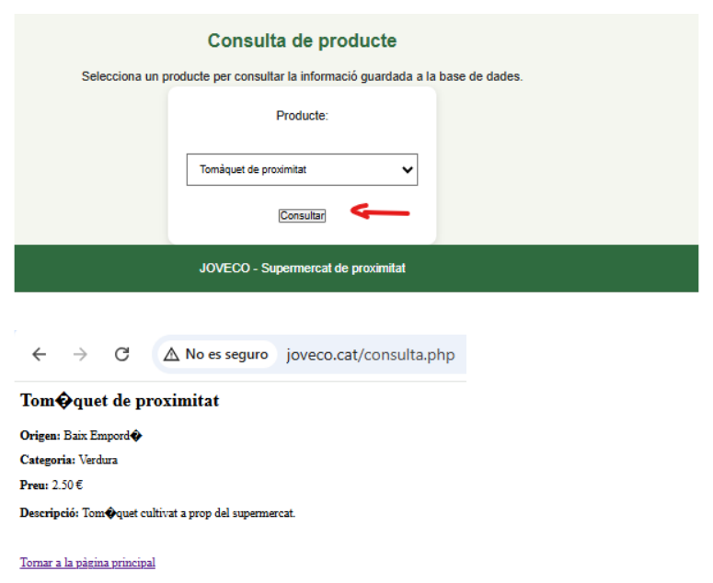
7. Desenvolupament i implementació
22
Funcionament de la consulta PHP
Formulari HTML
Producte seleccionat
consulta.php
MySQL
Resultat al navegador
L’usuari selecciona un producte.
PHP rep l’identificador.
Es fa la consulta a la base de dades.
Es mostren origen, categoria, preu i descripció.
Funcionalitat clau programada: simple, visible i connectada a dades reals de prova.
JOVECO · PHP
22
Notes:
Aquest és el punt de programació. Puc explicar el formulari, la connexió i el resultat sense entrar en codi complex.

Slide 23
23
8. Desplegament
Posada en funcionament i incidències reals
Dinahosting, autoinstal·lables, versions de PHP, backups i recuperació.
JOVECO · Presentació
23
Notes:
El desplegament és molt realista perquè no tot ha sortit perfecte i això aporta aprenentatge.

Slide 24
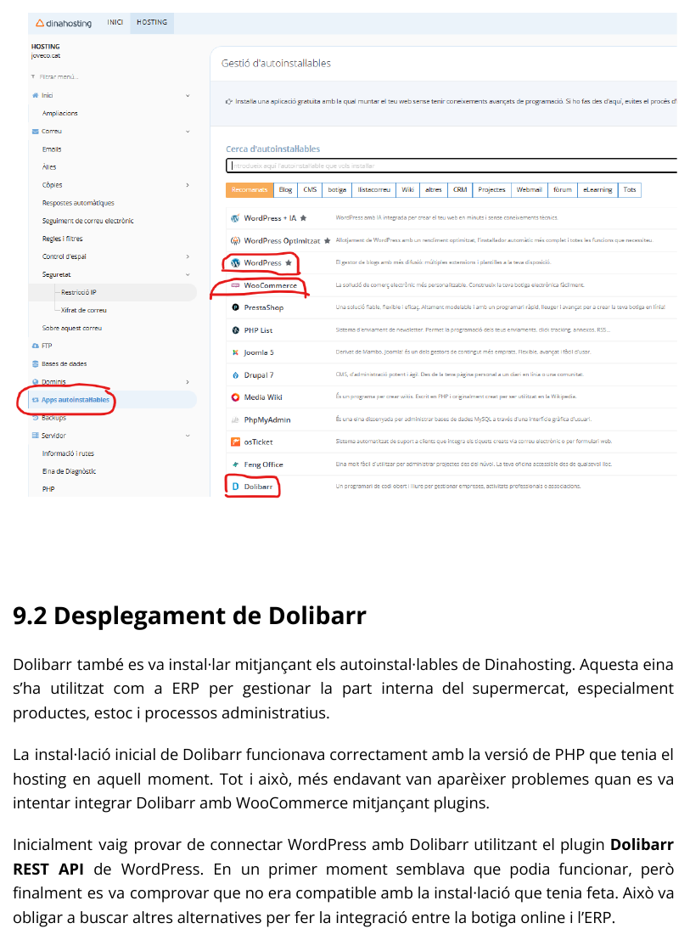
8. Desplegament
24
Dinahosting, WordPress i Dolibarr
Procés de desplegament
Instal·lació de Dolibarr com a ERP.
Instal·lació de WordPress i WooCommerce.
Configuració de productes, categories i inventari.
Creació de bases de dades i carpetes separades.
Ús de còpies de seguretat abans de canvis importants.
Decisió inicial: aprofitar autoinstal·lables per reduir complexitat i avançar més ràpid.
JOVECO · Desplegament
24
Notes:
Explico que els autoinstal·lables faciliten el procés, però també limiten versions i compatibilitats.

Slide 25
8. Desplegament
25
Incidències i recuperació
PHP 7.4 vs plugins moderns
Backups de fitxers i bases de dades.
Restauració de carpetes Botiga i ERP.
Creació de noves bases de dades.
Revisió de .htaccess i URLs.
Validació final de web, WooCommerce i Dolibarr.
Dolibarr antic
Instal·lació accidental a /www
Problemes SSL i .htaccess
URLs incorrectes a la base de dades
Aprenentatge clau: en un hosting real, qualsevol canvi pot afectar altres parts del sistema.
JOVECO · Incidències
25
Notes:
Aquest punt és molt potent per a la defensa perquè demostra resolució de problemes reals.

Slide 26
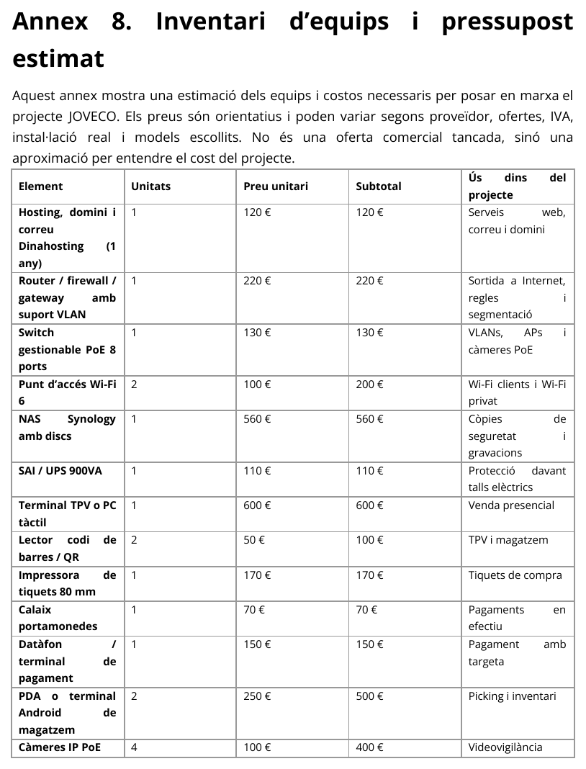
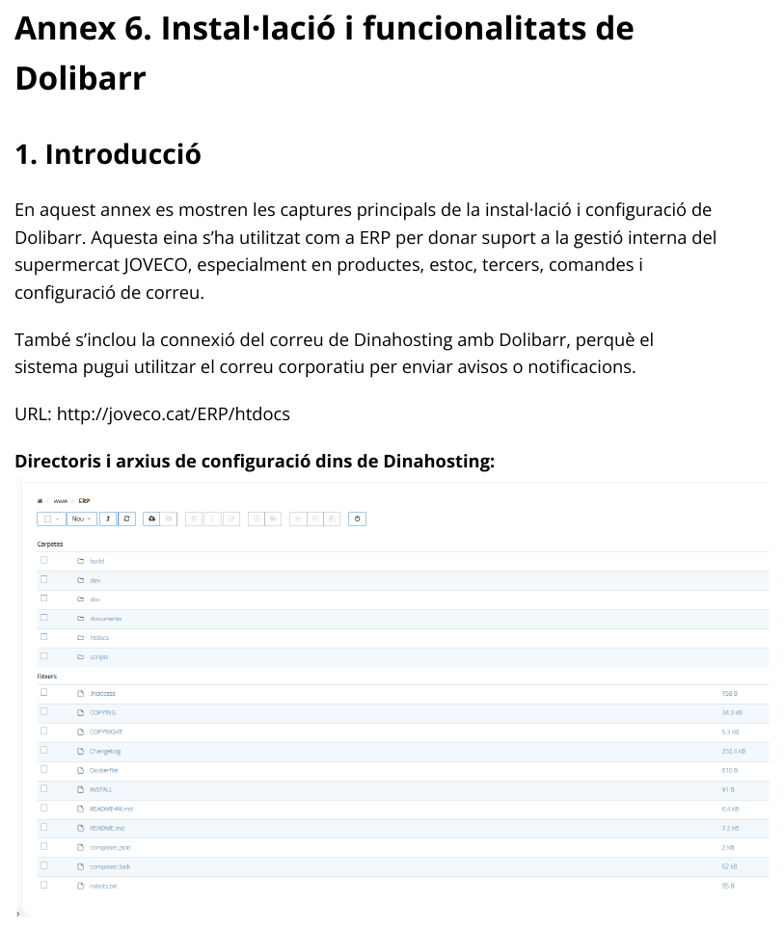
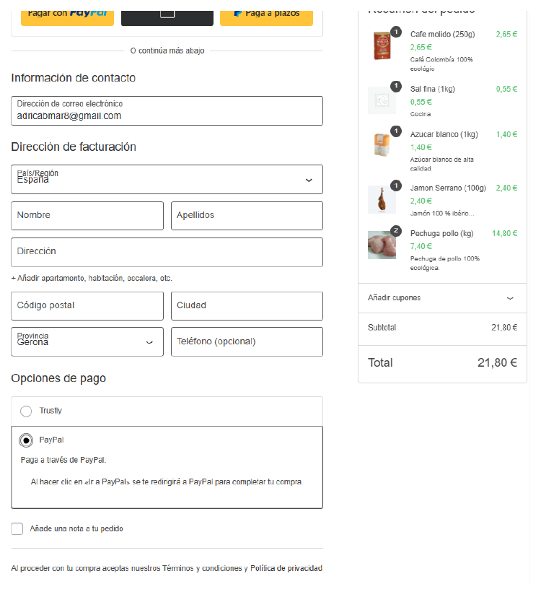
9. Evidències i annexos
26
Documentació que dona suport al projecte
Dolibarr
Pressupost estimat
Proves finals
JOVECO · Annexos
26
Notes:
Els annexos no són decoració: són evidències de configuració, manual, pressupost, proves i bibliografia.

Slide 27
ENGLISH SLIDE 1
27
Results and validation
What has been achieved?
Validated components
A simple HTML/CSS website with a PHP product query.
A WordPress + WooCommerce online store base.
A Dolibarr ERP installation for internal management.
A network and security proposal with VLANs and backups.
Final validation tests documented in the annexes.
Website
PHP
Database
WooCommerce
Dolibarr
Backups
Main limitation: stock synchronization is not fully automatic yet.
This slide is prepared to be presented orally in English.
JOVECO · Results
27
Notes:
English: The project achieved a functional digital base. The main limitation is stock synchronization, but the system is documented and validated.

Slide 28
ENGLISH SLIDE 2
28
Lessons learned and future work
Technical learning
Future improvements
Hosting and real deployment.
Databases and PHP forms.
WordPress, WooCommerce and Dolibarr.
Backups and recovery after incidents.
Update or replace the ERP.
Improve automatic stock synchronization.
Automate backups.
Deploy the physical network.
Add agricultural sensors in a future phase.
The project is not a perfect final system, but a realistic and documented base to keep improving JOVECO.
JOVECO · Lessons
28
Notes:
English: I learned to work with a real hosting environment and to solve deployment problems using backups.

Slide 29
10. Conclusions
29
Conclusions i aprenentatges
Modernitzar un supermercat no és només fer una web: cal pensar en vendes, estoc, xarxa, seguretat i manteniment.
Les integracions reals poden fallar per versions, plugins o configuracions del hosting.
Els backups han estat imprescindibles per recuperar el projecte després d’incidències.
La documentació i els annexos permeten defensar i mantenir millor la solució.
Base funcional
per seguir creixent
Millora futura
ERP + sincronització
Projecte defensable
amb evidències
JOVECO · Conclusions
29
Notes:
La conclusió ha de ser clara: el projecte és realista, funcional com a base i amb millores identificades.

Slide 30
Gràcies
Preguntes?
JOVECO · Supermercat de proximitat
JOVECO · Final
30
Notes:
Tanco la presentació i deixo pas a preguntes del tribunal.

